Slide 1
Termíny na rok 2024
Pondělí 3. 2. 2025

Slide 2
Ostravská porada 3. 2.

Slide 3
Jak přebrat klienta & jak zachránit klienta

Slide 4
Proč bych o tom měl mluvit já??
9 zářezů na pažbě v přímém střetu u klientů s konkurenčním poradcem / poradkyní
Nespočet úspěšně převzatých klientů od konkurenčních poradců
Přišel jsem historicky pouze o pár klientů, živil jsem své ego, nebo jsem nechtěl
Ochrana bohatství

Slide 5
Beplan Konference
Ochrana bohatství

Slide 6
Novinky + připomenutí
Růstový den ve čtvrtek 6. 2. od 9:00
Startuje akademie pro nováčky ve středu 5. 2. + platba předem důležitá
Finanční svoboda 20. února od 16:00, pojďte na náslech
Středa od 9:00 Liberty online, průběžné výsledky na zimní dovolenou
Goracy Potok 20. – 22. březen
Ochrana bohatství

Slide 7
Liberty kvartální porady
Ochrana bohatství

Slide 8
Začalo to v roce 2013

Slide 9
Přišel jsem o klientku
Udělal jsem pro ni úvěr, který ji řekli v bance že není reálný
Sjednal jsem libové životní pojištění oproti tomu co měla do té chvíle
Pomohl jsem ji dostat se z kolečka ČMSS, kde ji točili v poplatcích, 200, 400, 600, 800..
Díky pojistky přišlo plnění za vážnou nemoc přes 170 000 Kč
Ale, zrušil jsem hospitalizaci ☺
Prý jsem blázen a zrušila mi tu smlouvu, ještě v telefonu se slovy: Ať jsem rád, že mě nedají na ČNB za to že ruším tak důležité připojištění. Já ji samozřejmě slovně vysvětlil a moje ego jsem nakrmil, peněženka utrpěla zásah.
Ochrana bohatství

Slide 10
Mindset na schůzku

Slide 11
Buď živíte své ego..
Nebo živíte svou peněženku
Ochrana bohatství

Slide 12
Co znamená finanční plán?
Ochrana bohatství

Slide 13
Finanční plán = JISTOTA
Puzzle do sebe krásně zapadá
Máte širší souvislosti a víte, proč je daný produkt nastavený přesně takto
Dovolíte si ten luxus, že nebudete řešit, kolik klient platil doteď
Pokud budu dělat přebuchy, je otázka času, kdy mě někdo přebuchne
Konstrukce kvalitního finančního plánu umí minimum lidí na trhu
Je to jistota, že se vám na klienta NIKDO nedostane
Ochrana bohatství

Slide 14
Ochrana bohatství

Slide 15
Ochrana bohatství

Slide 16
Ochrana bohatství

Slide 17
Ochrana bohatství

Slide 18
Ochrana bohatství

Slide 19
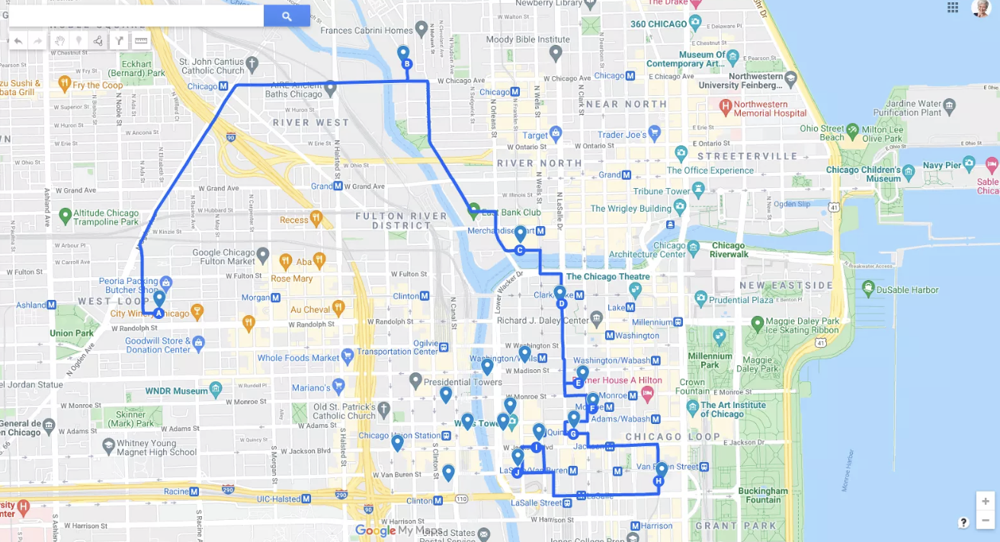
Na dovolenou používáte navigaci GPS,
tak proč ne do finančního života?
Ochrana bohatství

Slide 20
Pojďme do praxe

Slide 21
Jak přebrat klienta

Slide 22
Pravidlo 5P

Slide 23
Pravidlo 5P, trošku zákeřácká metoda
Pořádně
Podělat (pos*at)
Práci
Předchozího
Poradce
Proč to všechno dělat?
Ochrana bohatství

Slide 24
Proč to všechno dělat?
Připravte klienta, že se mu ozve poradce
Čím zkušenější poradce tam byl, tím větší pravděpodobnost
Tím větší kvalitu musíte předvést
Fair play z jejich strany jde stranou
Jde jim často o peníze a udělají vše, aby to zachránili
Kdo je připraven, ten není překvapen
Kdo není připraven, ten je překvapen
Kdo je překvapen, ten nebyl připraven
Kdo nebyl překvapen, ten byl připraven
Buďme připravení my!! Překvapte protivníka a ukažte že jste profi!
Ochrana bohatství

Slide 25
Techniky poradců

Slide 26
Techniky poradců
Kliente, přijdeš o bonus na smlouvě!
Kliente, zdravotní stav se ti zhoršil už nejsi pojistitelný, to koleno co se ti se mnou stalo už ti nevyplní
Kliente, ten Martin Holub dělá jen 2 roky, já dělám 20 let věř mi
Kliente, kámo to mi nemůžeš udělat!! Už si zaplatil poplatek u mě
Dám ti tam lepší slevy, dám ti z toho provizi kliente pojď se vrátit
Modernější metody:
Máš tam ETF které má nákladovost 0,2% a ten neřád ti dal 1,5%!!!
Okrádá tě!!!
Atd, kdybychom si dali hodinku, vymyslíme dalších 50 věcí
Ochrana bohatství

Slide 27
Co musím udělat
Pravidlo 5P, ať si na to přijde klient sám! Nevkládat slova do úst!
Musím umět obhájit vše co jsem tam udělal – kvalita!!
Připravit klienta na to, že toto se bude dít a dělat si z toho trošku srandu, ať odlehčím situaci ale připravit ho na to.
Pokud to neuděláte, zbytečně se vystavujete riziku
Budovat důvěru a podkopávat jejich důvěru --- fikaně,
viz bod 1 na tomto slide (mazaně)
Rozvíjet v něm nedůvěru v původního poradce
Ochrana bohatství

Slide 28
Co nesmím dělat
Nebýt bezpáteřní, nemusím jít přes mrtvoly ne?
Jedu fair play, kdyby se díval třetí poradce, nezávisle na celý případ z odskoku, ať dá body mi
Ono by to totiž mohla někdy být i ČNB :)))))))))
Nelhat že něco vím, lehce se otočí proti mě
Umět říct: nevím kliente, to vám zjistím, napíšu si to, takový dotaz jsem ještě nedostal díky za to, nejsme encyklopedie
Ochrana bohatství

Slide 29
Jak zachránit klienta a jít do křížku

Slide 30
Miluju
Ukažte, že jste alfa
Vyhrát je jednoduché, pokud splníte tyto tři body:
Máte pevné základy – finanční plán!
Máte neprůstřelnou přípravu (klíčová dovednost)
Dostanete druhého poradce proti sobě na schůzku
Ochrana bohatství

Slide 31
Jak v sobě najít motivaci?
Jak to dělám já
Chci si něco koupit, co nemusí dávat úplně smysl?
Let‘s go pojďme to zachránit, jinak to stejně zaplatím a danou věc nezískám!
Ochrana bohatství

Slide 32
Znovu & Zase
Žívím své ego?
Nebo živím svou peněženku? Svou rodinu? Svého psa?
Ego nechejte doma a běžte to vyhrát 10:0
Musíte udělat vše proto, ať se dostanete na schůzku, dohady po chatu či po telefonu nedělejte, šance jsou blízko u bodu mrazu!
Vyzvednu si plán,… potřebuji něco ještě podepsat,… mám pro vás ještě dárek,…. nechal jsem u vás,…. rozloučím se s vámi,… jsem s vámi 3 roky, chci vás ještě vidět a férově si popovídat než se rozloučíme, jste fér kliente?
Ochrana bohatství

Slide 33
Cash is king. Příprava is king.
Co nachystat?
Všechno, co můžu použít proti nim.
Jako ve filmu, všechno co řeknete, může být použito proti vám. Udělejte to stejně! Vše co řekli / udělali, použijte proti nim!
Řeknu vám teď jednu tajnou výhodu
Konkurence podcení přípravu a pokud se připraví, tak to nebude tak dobře jako se připravíte vy, dejte tomu ten čas a kupte si něco ☺
Ochrana bohatství

Slide 34
Co si tedy nachystat a jak se připravit
Další schůzka už nebude, tuto musíte vyhrát s převahou.
Záleží od případu ale průměrný klient je příprava 2 – 3 hodiny
Rekapitulace plánu, pojistné podmínky do detailu!!
historickou výkonnost, EUCS porovnání, že plníme s klientem cíle pokud má
Znovu si vzít věci ve kterých jsem silný, beru si MSCI World a investiční věci, spočítat klientovi o kolik by přišel když to zruší, na celém horizontu třeba 15 let co ho ještě čeká.
Když víme, co za produkt tam postavil proti nám poradce, postavit obrovský útok, obrana stačí základ. Ukázat, proč má pojistku nastavenou tak, jak má na zákadě finančního plánu.
Ochrana bohatství

Slide 35
Jak vést schůzku 1/4
Jak to uvést
Kdy tam dorazit
Pozdravit druhého poradce a začít na něj mluvit, rozhodit ho že jste v pohodě.
Obléct se nejlépe jak můžu, ať se cítím sebejistě, navoňat se, dám si Airways, musím být 100% jistý sám sebou a půjde ze mě cítit aura zdravého sebevědomí.
Dorazit cca o 15 minut dřívě na schůzku a „zkamarádit se“ s klientem v jeho prostředí. Většinou tam ale už druhý poradce je :D
Může být nervozita, zeptat se na něco klienta nebo poradce, třeba jak k sobě přišli, kde na něj vzal číslo, proč s touto schůzkou souhlasil
Ochrana bohatství

Slide 36
Jak vést schůzku 2/4
První otázky jsou klíčové!!!
Kliente, děkuji moc že jsi ochotný tuto schůzku absolvovat, alespoň díky tomu budeš přesně vědět, co je pro tebe nejlepší.
Na začátek bych se tedy chtěl, zeptat, jaké od toho máš očekávání?
Počkat co odpoví, a ano! Rozumím, jsem tady přesně kvůli tomu stejnému takže chápu správně, že když si ukážeme (zopakovat co klient řekl), tak se díky tomu lépe rozhodnete co je pro vás správné?
Ochrana bohatství

Slide 37
Jak vést schůzku 3/4
Kliente, poradcův cíl není vydělávat na pojistným plnění když se náhodou něco stane, ale dovést tě do tvých vlastních cílů.
Za pojištění platit jen to nejnutnější aby to vykrylo mezery a zbytek investuj.
Samozřejmě že můžu udělat pojistku s těmito věcmi, ale co ti to pomůže, když budeš mít o 300 tis Kč více na invaliditě či 10 000 na denním odškodném, to ani nepoznáš na tom celém plánu.
Je super se po cestě na letiště zastavit na skvělou zmrzlinu ale když kvůli tomu nestihneš letadlo, tak hraje roli ta skvělá zmrzlina?
Plať přesně tolik, kolik máš na míru svému životu a zbytek investuj
Ochrana bohatství

Slide 38
Jak vést schůzku 4/4
A spočítat, kolik na investici za XY let bude mít, kdyby peníze raději investoval s námi a dát mu příklad v něčem materiálním.
Tyjo kliente, ten měsíční rozdíl 400 Kč je na 30 letech 400 000 Kč! To máš dovolenou kolem světa, nebo rekonstrukci domu, nebo studia pro děti (použít tu odpověď, která se shoduje s jeho cíli ve finančním plánu ☺ )
Ochrana bohatství

Slide 39
Mentorovat a ukončit ☺
Ukázat, že jste nad věcí a neměříte si ega.
Odvracet se stále ke klientovi a mluvit na maximum ke klientovi, ne proti druhému poradci.
Na konci jak to vyhrajete, poprosit poradce o vizitku, poděkovat klientovi ještě jednou za laskavost udělat tuto zachraňovací schůzku.
Jestli máte pro klienta malou pozornost, dejte mu to na konci schůzky, ne před, to mu lezete do zadku když teče do bot a hodně lidí to prokoukne.
Sedněte do auta a cítíte se skvěle, energie a sebevědomí na měsíce.
Buďte s klientem už navždy, takoví neodcházejí ani nepřemýšlí.
Ochrana bohatství

Slide 40
Termíny na rok 2024
Díky

